Slide 1
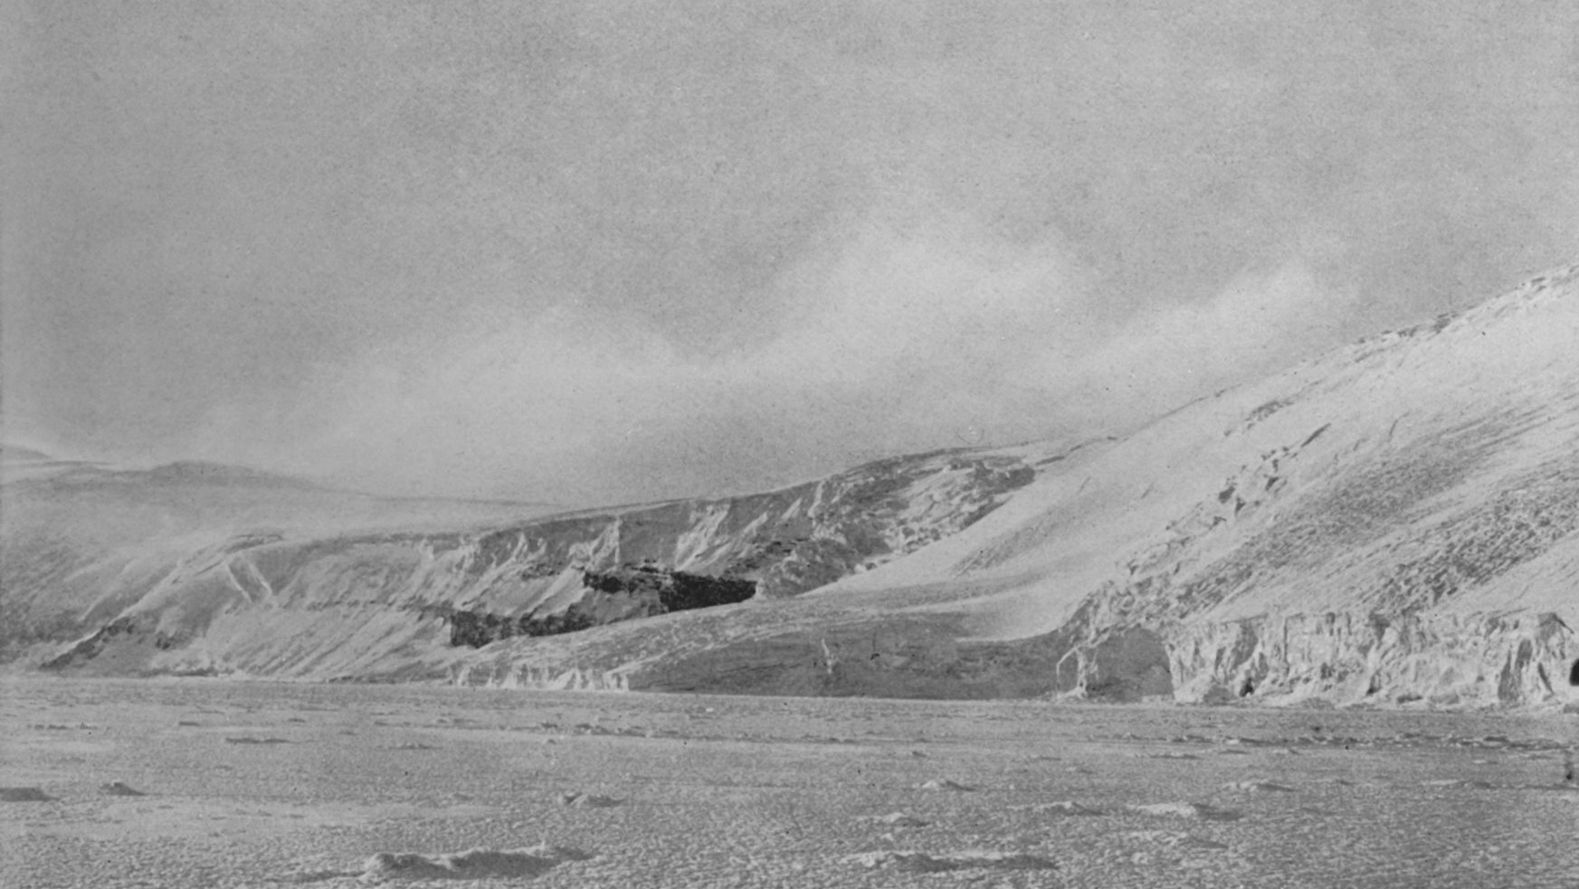
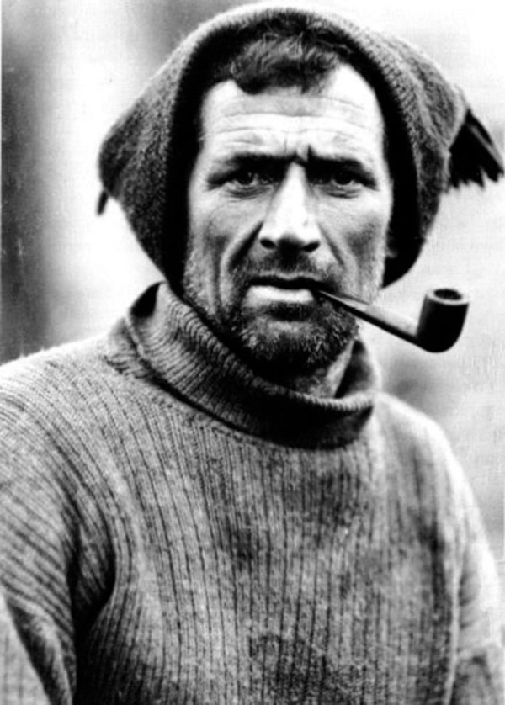
Tom Crean

Slide 2
Labhair leis an duine in aice leat ar feadh nóiméad amháin.
Pléigh na rudaí atá ar eolas agaibh faoi Tom Crean.

Slide 3
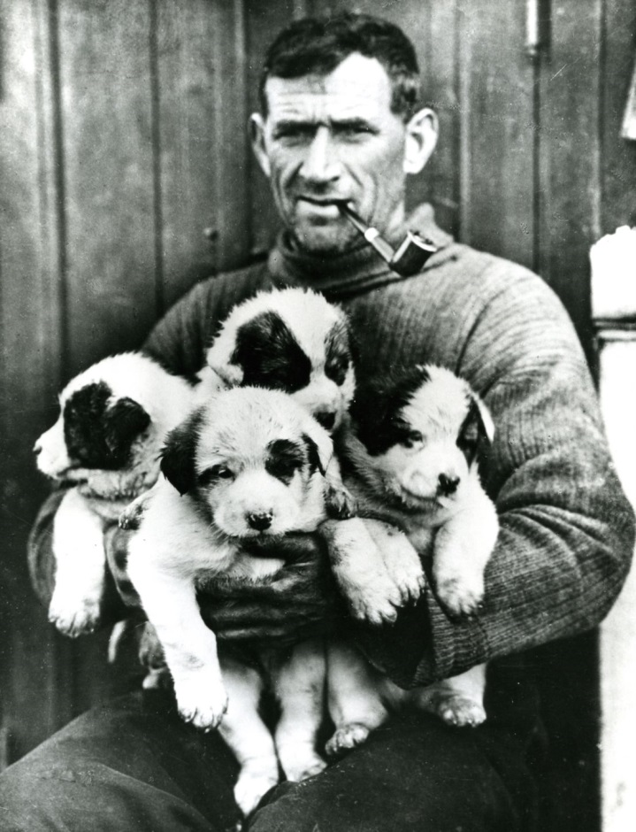
Taiscéalaí ba ea Tom Crean.
Is é is taiscéalaí ann ná duine a thaistealaíonn chuig áiteanna nár thaistil mórán daoine chucu cheana agus a bhailíonn eolas maidir leis
na háiteanna sin.
Cad is taiscéalaí ann?

Slide 4
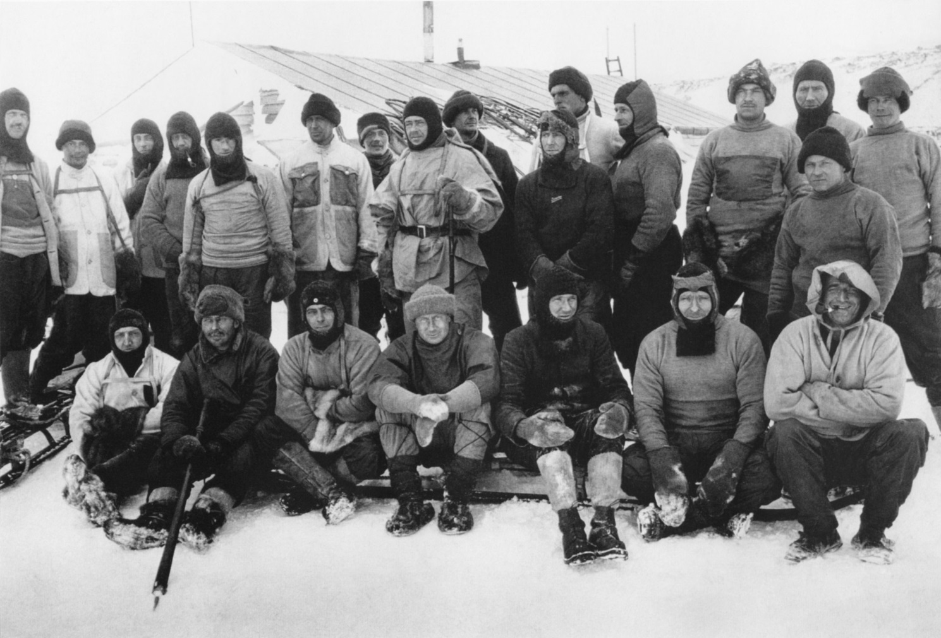
Faoi thús an 20ú haois ba bheag cearn den domhan nach raibh siúlta ag na taiscéalaithe. Bhí go leor le foghlaim fós acu, áfach, faoi cheantair na bPol – an tArtach agus an tAntartach. Ba ar na ceantair sin a thug siad a n-aghaidh, mar sin. Ba mhór an dúshlán a bhí rompu i gceantair na bPol de bhrí gurbh iad na críocha ab fhuaire ar domhan iad agus ba dheacra a thaisteal.
Chuaigh Tom Crean ar thrí thuras taiscéalaíochta go dtí an tAntartach.
Seo Tom Crean agus é mar chuid d’fhoireann taiscéalaíochta san Antartach sa bhliain 1912.

Slide 5
Óige Tom
Rugadh Tom Crean gar d’Abhainn an Scáil ar leithinis an Daingin i gCo. Chiarraí sa bhliain 1877.
Bhí feirm bheag ag tuismitheoirí Tom.
Bhí cúigear deartháireacha agus ceathrar deirfiúracha aige.
D’fhreastail Tom ar Scoil na Breac-chluanach gar d’Abhainn an Scáil. Ach bhí air an scoil a fhágáil nuair a bhí sé 12 bhliain d’aois chun dul ag obair ar an bhfeirm.
Sa bhliain 1893 shocraigh Tom an baile a fhágáil agus dul isteach sa chabhlach. Bhí sé 15 bliana d’aois.

Slide 6
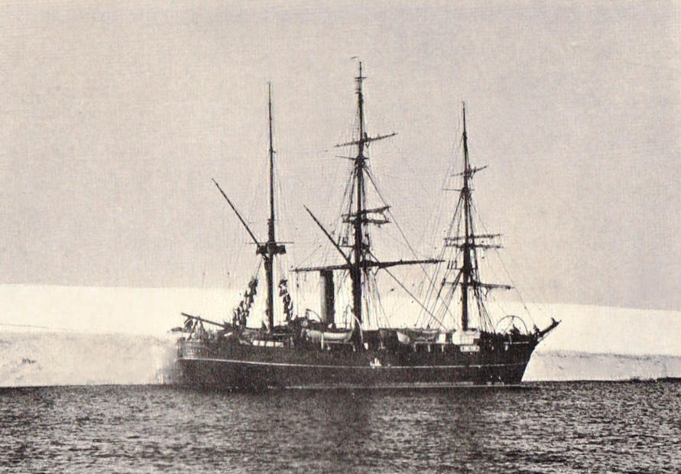
An Chéad Turas 1901–1904
Sa bhliain 1901 bhí Tom Crean sa Nua-Shéalainn leis an gcabhlach nuair a tháinig long eile chun na tíre, an Discovery. Bhí an taiscéalaí Sasanach Robert Scott ar an mbealach go hAntartaice ar bord an Discovery.
Bhí ball d’fhoireann Scott tar éis an Discovery a fhágáil agus bhí fear á lorg ag Scott chun teacht ina áit. Dúirt Crean go mbeadh suim aige dul ag taisteal le Scott go dtí an tAntartach agus glacadh leis mar bhall d’fhoireann an Discovery.
Long seoil ba ea an Discovery ach bhí inneall inti freisin a rith ar ghual. Bhí sí líonta le gual, le bia agus le beostoc.

Slide 7
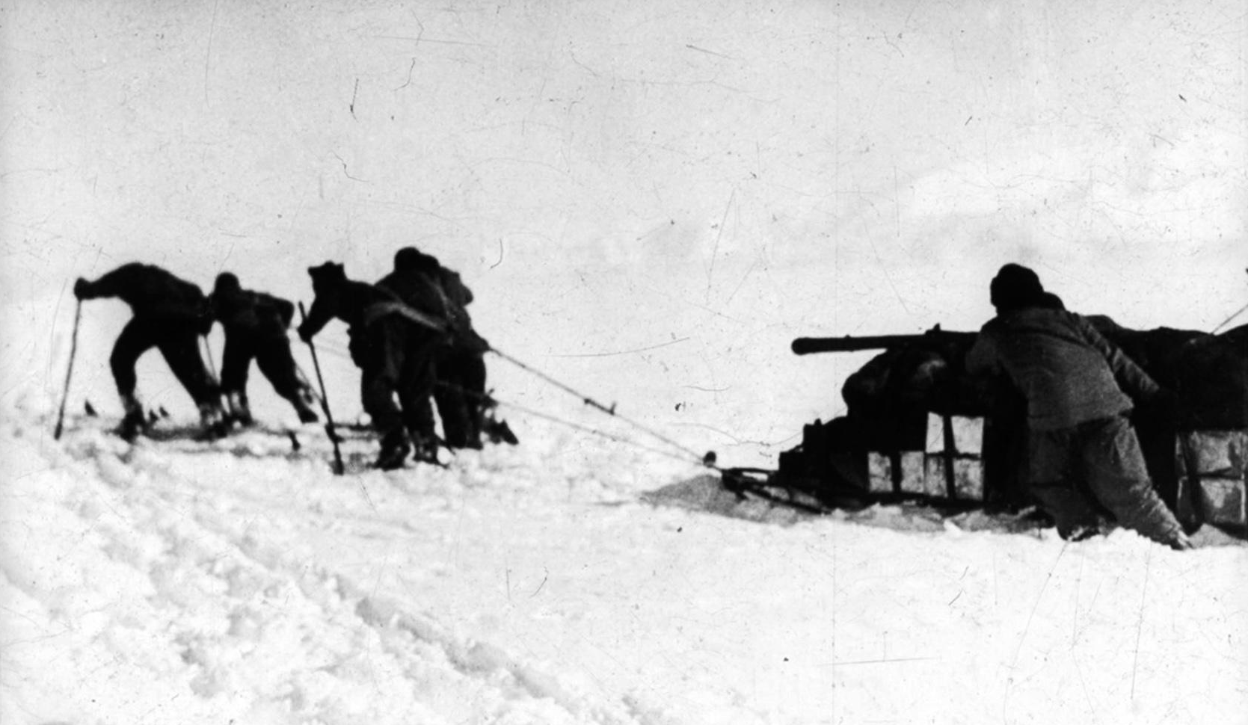
An Chéad Turas 1901–1904
Nuair a shroich siad an tAntartach, thóg siad bothán adhmaid ar cheann tíre carraigeach ar Oileán Ross. ‘Hut Point’ a thug siad air. Is ón gceann tíre sin a chuaigh grúpaí amach ag bailiú eolais faoin tír agus faoin dúlra.
B’éigean dóibh trealamh agus bia a tharraingt ón long thar an oighear i gcarranna sleamhnáin cosúil leis an gceann seo thíos. Bhí timpeall 360 kg de threalamh ar gach sleamhnán. Chuaigh an obair seo dian ar na fir.
Reoigh an t-oighear timpeall ar an Discovery le linn gheimhreadh na bliana 1902. Níor éirigh le foireann Scott í a scaoileadh saor ón oighear arís go dtí 1904.

Slide 8
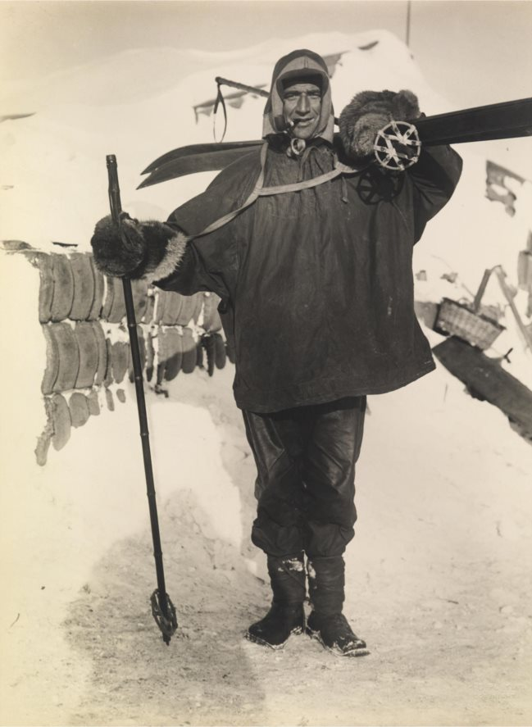
An Chéad Turas 1901–1904
Bhain Robert Scott clú mór amach mar thaiscéalaí de bharr an turais seo agus tugadh ‘Scott of the Antarctic’ air as sin amach.
Thaistil foireann Scott níos gaire don Phol Theas (tuairim is 760 km uaidh) ná aon duine eile go dtí sin. Curiarracht nua ba ea é sin.
Bronnadh Bonn na bPol (The Polar Medal) ar Tom Crean agus ar gach duine d’fhoireann an Discovery as na héachtaí a rinne siad le linn an turais.
Cliceáil ar an nasc thíos chun féachaint ar Chuid 1 d’fhíseán faoi Tom Crean:
https://www.youtube.com/watch?v=lWSkrfKeMuU
Tom Crean

Slide 9
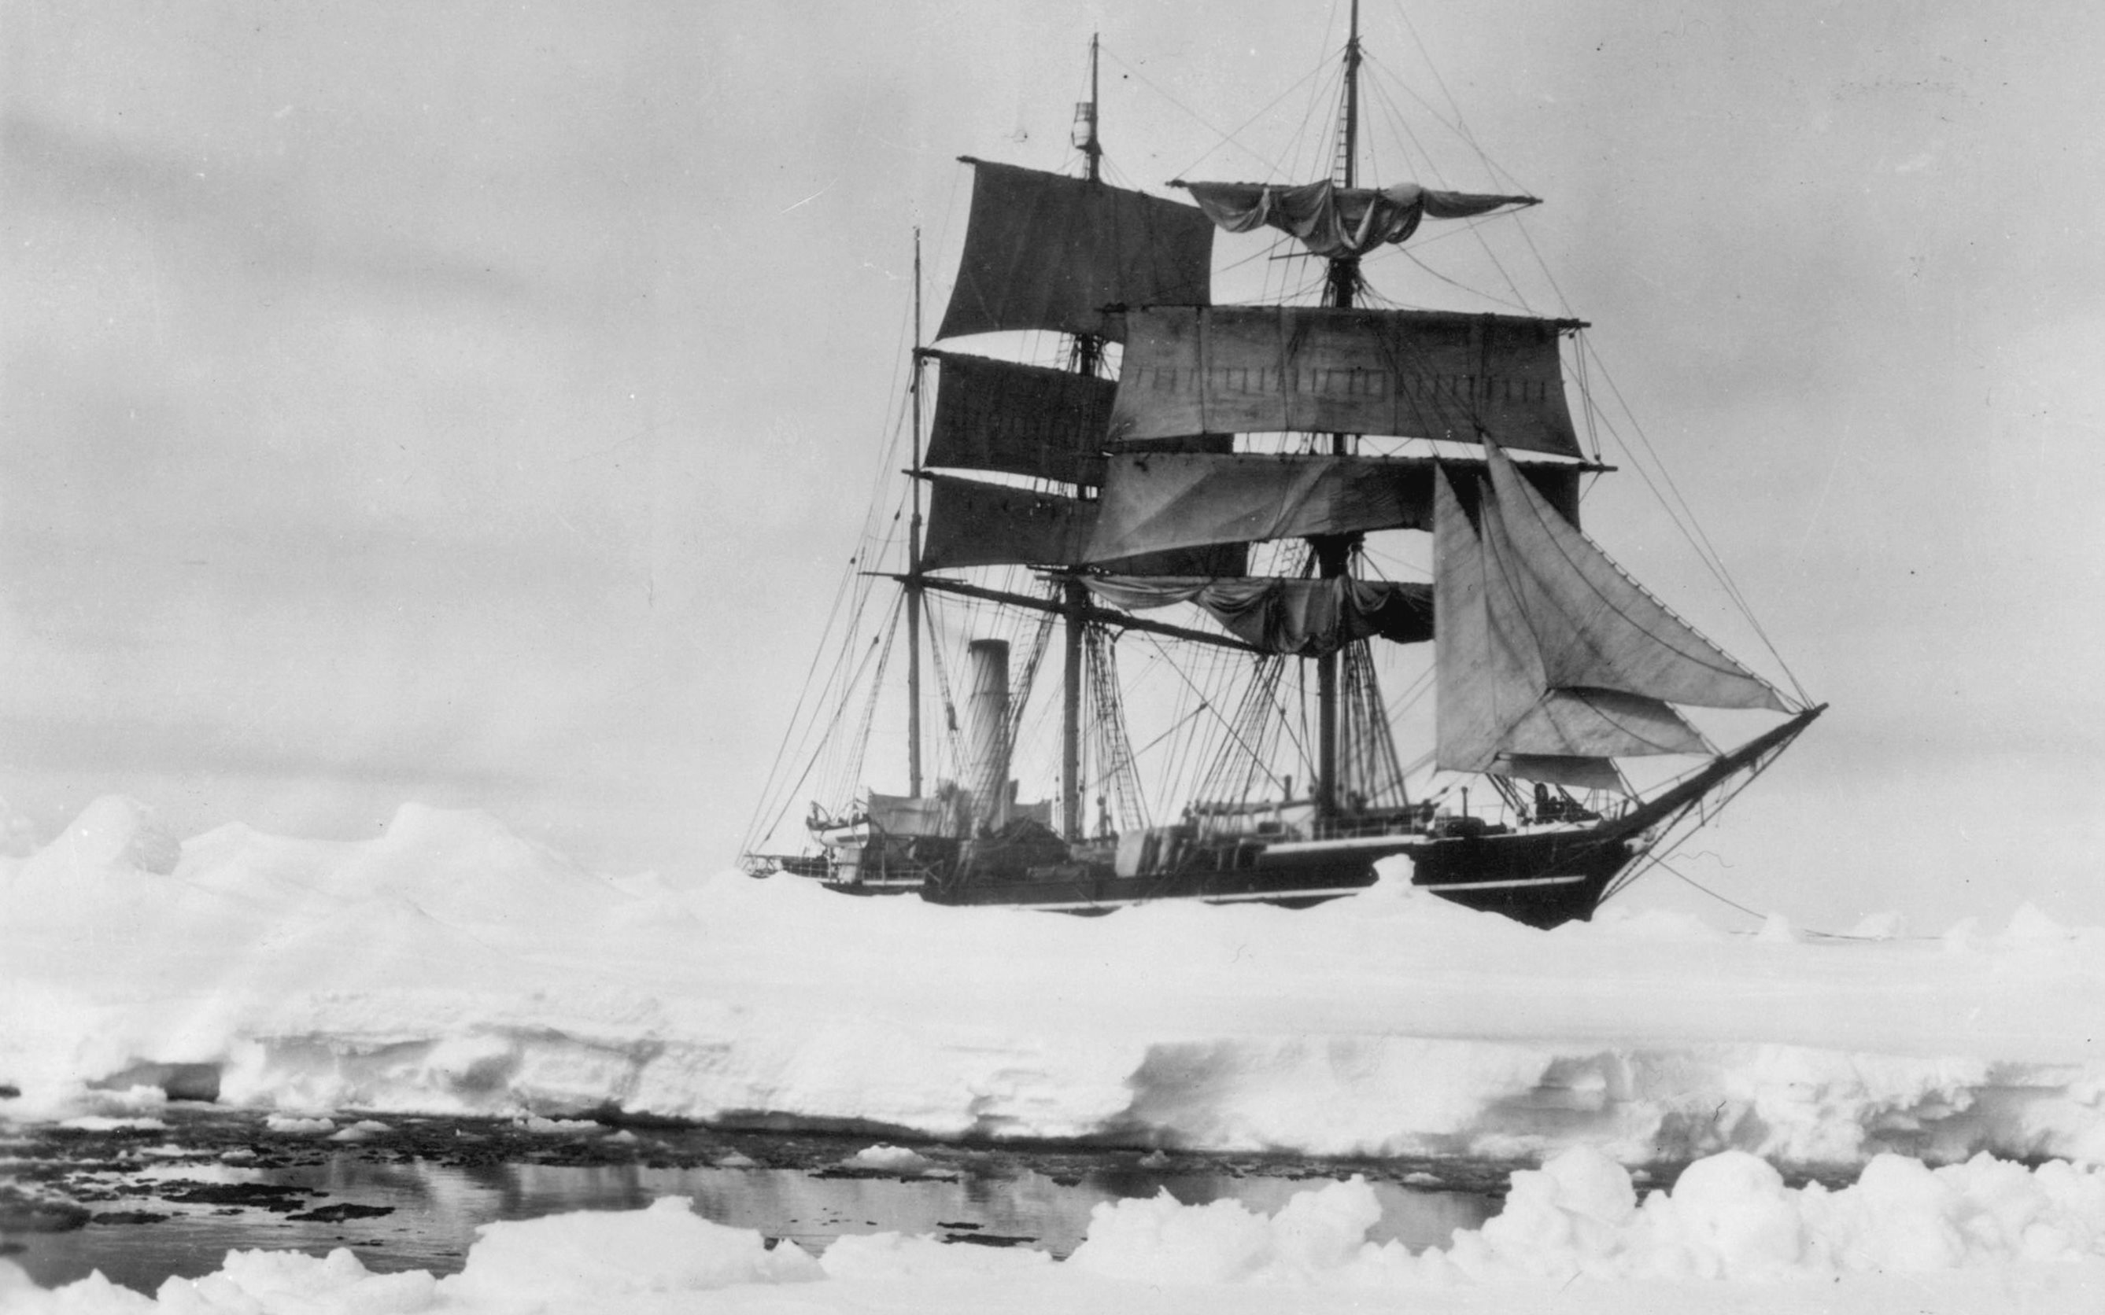
An Dara Turas 1910–1913
D’eagraigh Robert Scott turas eile go hAntartaice ar an long Terra Nova sa bhliain 1910. Ba é an aidhm a bhí aige an uair seo ná an Pol Theas a bhaint amach sula mbainfeadh aon duine eile amach é.
Nuair a shroich siad Antartaice, roghnaigh Scott 15 fhear chun an turas a dhéanamh in éineacht leis go dtí an Pol Theas. Bhí Tom Crean ar dhuine díobh. D’fhág an grúpa an príomhchampa i Rinn Evans, Oileán Ross, ar an 24 Deireadh Fómhair sa bhliain 1911.

Slide 10
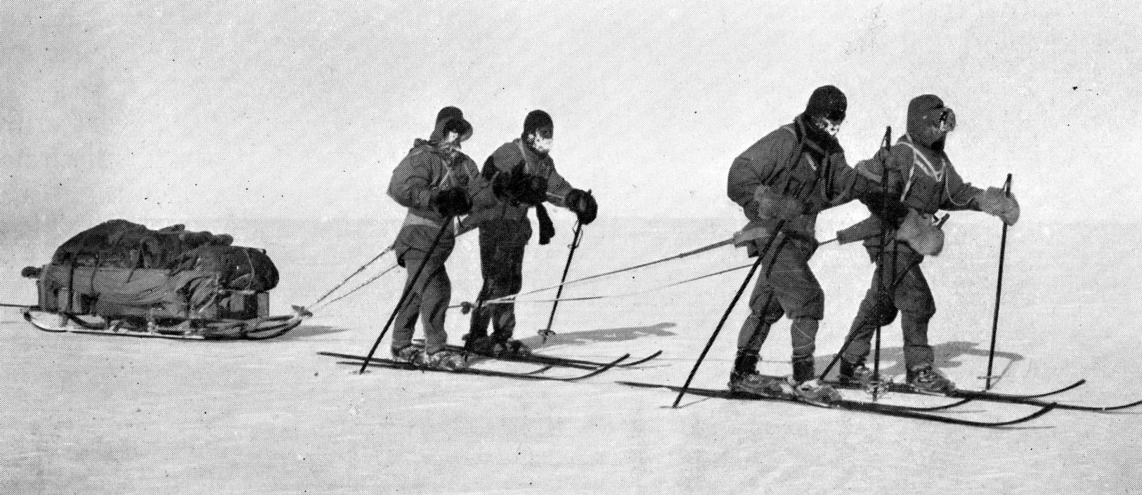
An Dara Turas 1910–1913
Chlis cuid den trealamh a bhí ag grúpa Scott agus cuireadh moill orthu. Thuig Scott nach raibh go leor bia acu chun an turas a chríochnú. B’éigean do chuid acu filleadh ar an bpríomhchampa, mar sin.
Ochtar a bhí fós sa ghrúpa nuair a bhí siad timpeall 240 km ón bPol Theas. Ansin, d’ordaigh Scott do Tom Crean agus do bheirt eile – Teddy Evans agus Bill Lashly – dul ar ais. Lean Scott féin agus ceathrar eile ar aghaidh.

Slide 11
An Dara Turas 1910–1913
Thug Tom Crean agus an bheirt eile a n-aghaidh ar an bpríomhchampa a bhí timpeall 1000 km uathu.
Bhain tubaiste dóibh ar an turas ar ais. Bhí drochaimsir agus talamh garbh ann agus ní raibh compás acu chun eolas a mbealaigh a dhéanamh dóibh. Chuaigh siad na mílte ar strae agus d’éirigh Evans tinn. Cuireadh ar an gcarr sleamhnáin é agus tharraing Crean agus Lashly é.
Nuair a bhí siad 56 km ón gcampa, bhí an bia nach mór caite agus bhí siad rólag leis an gcarr sleamhnáin a tharraingt a thuilleadh. Dúirt Tom Crean go siúlfadh sé an chuid eile den bhealach chun cabhair a fháil. D’fhan Lashly chun aire a thabhairt d’Evans.

Slide 12
An Dara Turas 1910–1913
Bhí drochbhail ar Tom Crean faoin am seo – bhí sé préachta leis an bhfuacht agus spíonta tar éis an sleamhnán a tharraingt níos mó ná 2000 km ó thús an turais. Ní raibh aige ach trí bhriosca agus dhá bharra seacláide.
18 n-uair an chloig a thóg sé ar Crean an príomhchampa a bhaint amach. Thit sé as a sheasamh tar éis dó insint faoi Evans agus Lashly. Cuireadh criú amach chun iad a tharrtháil ón bpuball beag ina raibh siad ar foscadh ar an oighear.
Tháinig an triúr slán. Nuair a tháinig siad abhaile, bronnadh Bonn Albert ar Tom Crean agus ar Bill Lashly as a gcrógacht. Is bonn é sin a bhronntaí ar dhuine as beatha duine eile a shábháil.
Cliceáil ar an nasc thíos chun féachaint ar thuras fíorúil den bhothán a tógadh ag an bpríomhchampa i Rinn Evans: http://tomcreandiscovery.com/?page_id=82

Slide 13
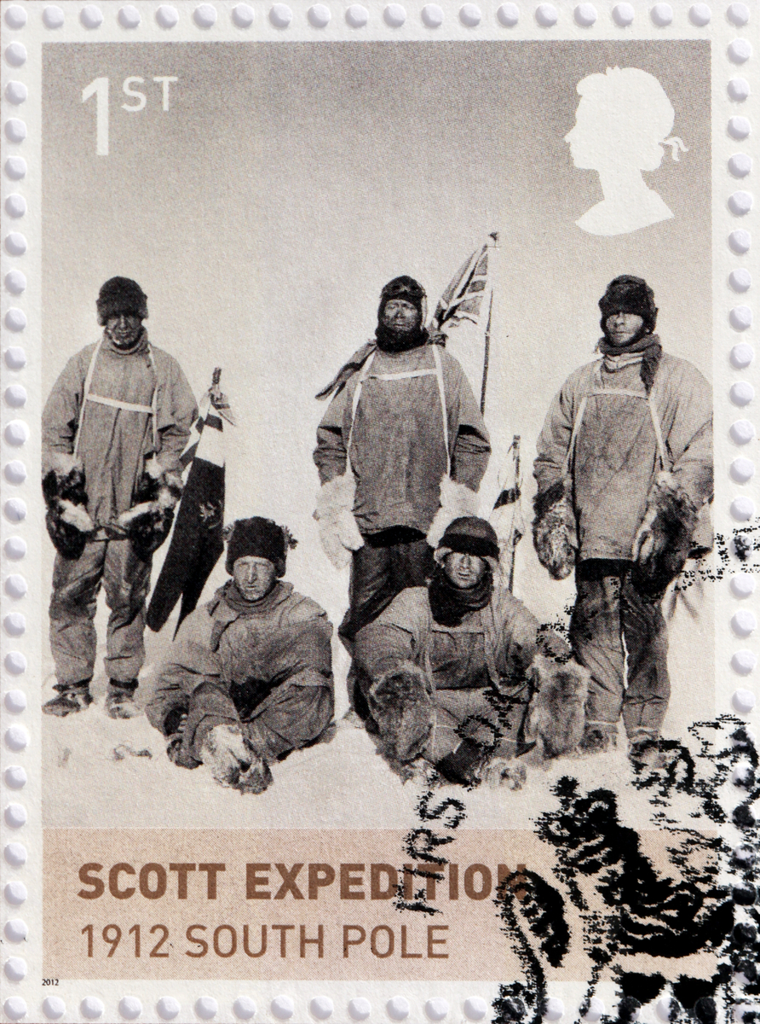
An Dara Turas 1910–1913
D’éirigh le Scott agus an ceathrar eile an Pol Theas a bhaint amach ar an 17 Eanáir 1912. Níor bhuaigh siad an rás, áfach. Bhain an taiscéalaí Ioruach Roald Amundsen an Pol Theas amach
an mhí roimhe sin.
Fuair Scott agus an ceathrar eile bás leis an bhfuacht agus leis an ocras ar an mbealach ar ais. Maireann na cuntais a rinne siad agus an t-eolas a bhailigh siad le linn an turais, áfach.
Cliceáil ar an nasc thíos chun féachaint ar Chuid 2 & 3 den fhíseán faoi Tom Crean:
https://www.youtube.com/watch?v=z-YMo1LXv4s

Slide 14
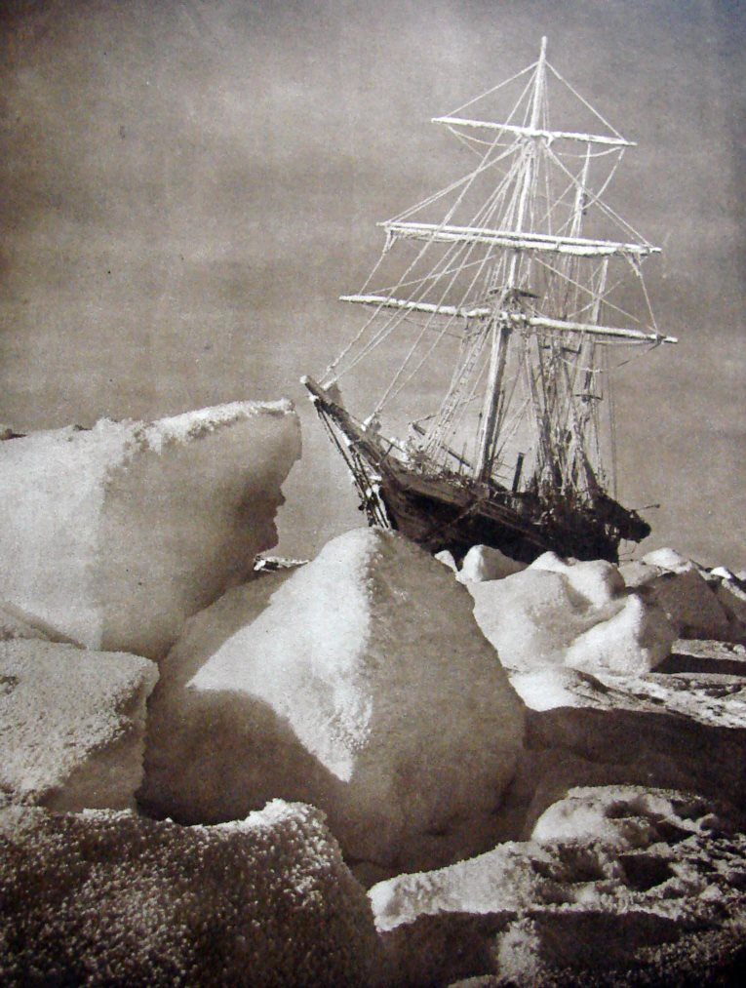
An Tríú Turas 1914–1916
D’fhill Tom Crean ar an Antartach in éineacht leis an taiscéalaí Éireannach Ernest Shackleton sa bhliain 1914. Bhí Shackleton ag iarraidh siúl trasna Antartaice ó chósta go cósta – 2800 km ar fad. Thaistil siad go dtí an tAntartach ar an long Endurance.

Slide 15
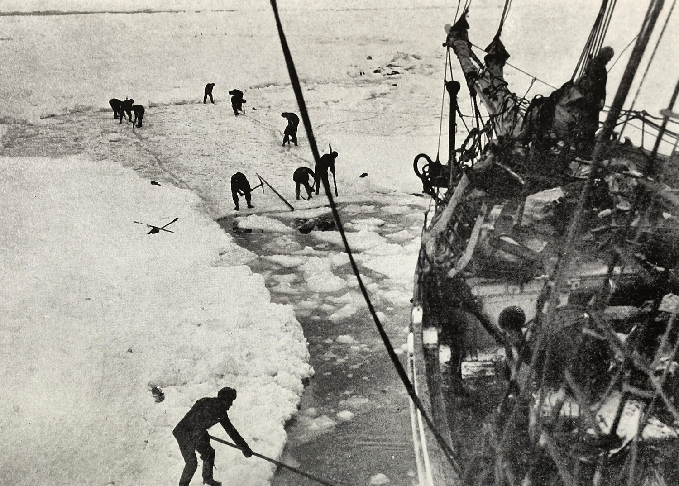
An Tríú Turas 1914–1916
Ar an mbealach go hAntartaice, sáinníodh an Endurance san oighear a bhíonn ar snámh sna farraigí timpeall Antartaice. Theip orthu a mbealach a dhéanamh amach as an oighear.
Chaith an fhoireann 10 mí gafa ar an Endurance agus
iad ag imeacht le sruth. Faoi dheireadh, chuaigh
an Endurance go tóin poill agus fágadh an fhoireann
ar an oighear.
Ní raibh a fhios acu cá raibh siad agus ní raibh siad ábalta cumarsáid a dhéanamh leis an domhan lasmuigh.

Slide 16
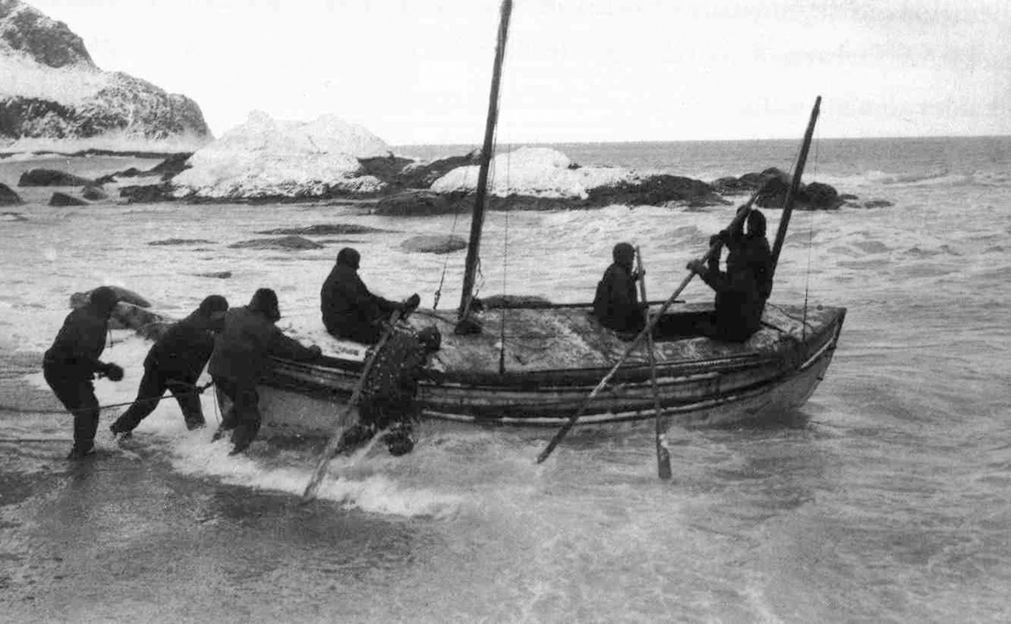
An Tríú Turas 1914–1916
Chuaigh siad chun farraige arís i dtrí bhád tarrthála. D’éirigh leo Oileán Eilifinte a bhaint amach ar an 15 Aibreán 1916. Ní raibh foscadh ar Oileán Eilifinte ná ní raibh cónaí ann agus bhí cuid de na fir ag éirí lag tinn.
Bhí a fhios acu go mbeadh cúnamh le fáil ar oileán darbh ainm an tSeoirsia Theas a bhí timpeall 1300 km soir ó thuaidh uathu, áfach. Thug Shackleton agus cúigear eile faoin turas sin sa bhád tarrthála James Caird. Bhí Tom Crean ar dhuine den ghrúpa sin chomh maith. Thóg an turas 17 lá orthu i ndrochaimsir ar an bhfarraige gharbh.

Slide 17
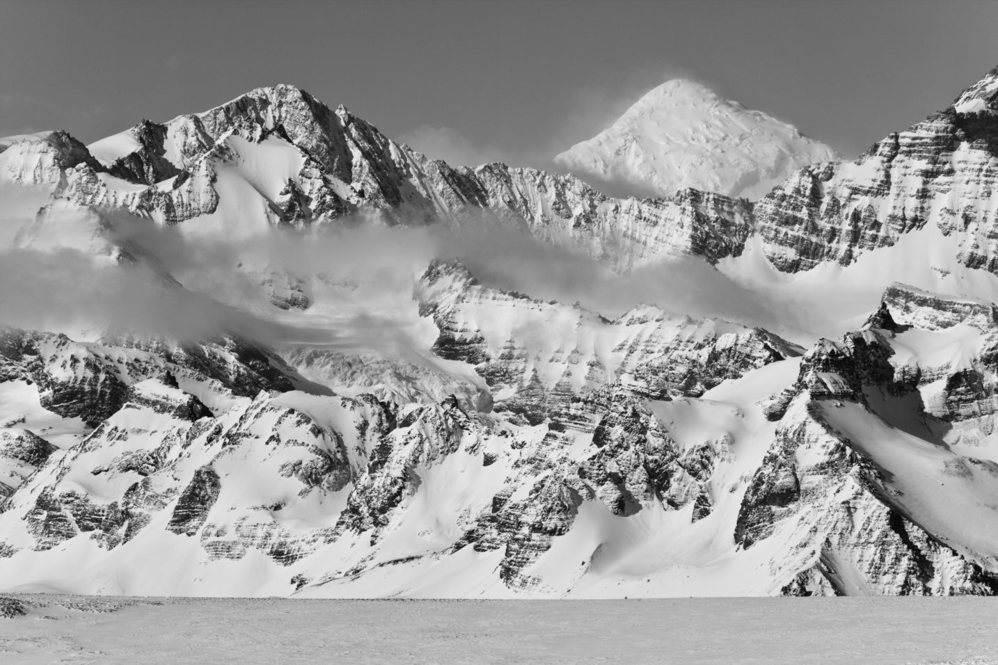
An Tríú Turas 1914–1916
Tháinig siad i dtír sa tSeoirsia Theas, ach bhí siad ar an taobh mícheart den oileán. B’éigean dóibh siúl ar feadh 36 uair an chloig trasna sléibhte agus oighearshruthanna chun teacht ar chúnamh.
Tháinig gach duine d’fhoireann an Endurance slán as an turas in ainneoin na gconstaicí ar fad.
Cliceáil ar an nasc thíos chun féachaint ar Chuid 4 & 5 den fhíseán faoi Tom Crean:
https://www.youtube.com/watch?v=oCCuKyxL58s

Slide 18
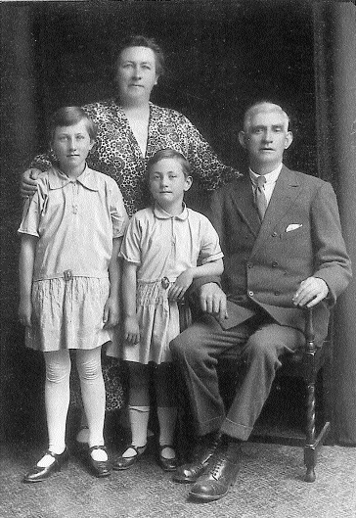
Ar Ais in Éirinn
Chuaigh Tom Crean isteach sa chabhlach arís nuair a tháinig sé abhaile. Phós sé sa bhliain 1917.
D’fhág sé an cabhlach sa bhliain 1920 agus d’oscail sé féin agus a bhean, Nell, teach tábhairne in Abhainn an Scáil. An ‘South Pole Inn’ a thug siad air. Tá an South Pole Inn ann fós ar an bpríomhshráid in Abhainn an Scáil.

Slide 19
A Bhás agus a Oidhreacht
Fuair Tom Crean bás sa bhliain 1938. Cuireadh é i reilig Bhaile na Cúirte i measc shléibhte Chiarraí i dtuama a thóg sé féin.
D’fhág a mhisneach agus a theacht aniar a lorg ar stair an Antartaigh. Ainmníodh Sliabh Crean in Antartaice agus Oighearshruth Crean sa tSeoirsia Theas in ómós dó.

Slide 20
Labhair leis an duine in aice leat ar feadh nóiméad amháin.
Luaigh rud amháin a d’fhoghlaim tú faoi Tom Crean inniu.

Slide 21
Meaitseáil an eachtra leis an mbliain cheart ar amlíne Tom Crean.
1877
1893
1901
Phós sé.
Thaistil sé ar an Discovery.
Fuair sé bás.
1910
1914
1917
Thaistil sé ar an Endurance.
Thaistil sé ar an Terra Nova.
Rugadh é.
1938
Chuaigh sé isteach sa chabhlach.

Slide 22
Tuilleadh eolais:
http://www.historyireland.com/20th-century-contemporary-history/tom-crean-1877-1938-an-irish-hero/
http://kerrymuseum.ie/museum/wp-content/uploads/2014/07/TOM_CREAN_BOX_RESOURSES.pdf
Leabhar do dhaoine óga:
Tom Crean – Fear san Oighear: Eachtraí Éireannaigh San Antartach le Michael Smith

Slide 23
Íomhánna: Alamy, Shutterstock, Teaghlach Crean
Tagairtí:
''The Warning.' An Oncoming Blizzard', c1911, (1913). Artist: G Murray Levick. The Print Collector / Alamy Stock Photo
English: Portrait of Tom Crean by Frank Hurley, 7 February 1915. The Picture Art Collection / Alamy Stock Photo
SHACKLETON ANTARCTIC EXPEDITION 1914/15 Tom Crean with Husky puppies born aboard ship in January 1915. Photo by Frank Hurley. Pictorial Press Ltd / Alamy Stock Photo
ROBERT FALCON SCOTT (1868-1912) back row centre in balaclava with members of the ill-fated British Antarctic expedition in 1912. Pictorial Press Ltd / Alamy Stock Photo
The expedition ship Discovery in the Antarctic, alongside the Great Ice Barrier. FLHC 1C / Alamy Stock Photo
A sledging party. AA Images / Alamy Stock Photo
Tom Crean, Scott's Antarctic Expedition, c1911. The History Collection / Alamy Stock Photo
ROBERT FALCON SCOTT's ship the Terra Nova in the Antarctic ice December 1910. Photo Herbert Ponting. Pictorial Press Ltd / Alamy Stock Photo
Photograph of Captain Robert Falcon Scott (1868-1912) a British Royal Navy officer and explorer of the Antarctic regions. World History Archive / Alamy Stock Photo

Slide 24
Tagairtí (ar lean):
1915 - Ernest Shackleton's ship 'Endurance' marooned in ice. Colin Waters / Alamy Stock Photo
Breaking up the ice around the HMS Endurance during the Shackleton Expedition. Niday Picture Library / Alamy Stock Photo
Launching the James Caird from the shore of Elephant Island, 24 April 1916. GL Archive / Alamy Stock Photo
South Georgia Island, UK, near Royal Bay. Don Paulson / Alamy Stock Photo
UNITED KINGDOM - CIRCA 2012: A stamp printed by UNITED KINGDOM shows Scott Expedition at South Pole. Royal Navy officer Robert Falcon Scott who led two Antarctic expeditions, circa 2012. Sergey Goryachev / Shutterstock.com
ANNASCAUL, IRELAND - AUGUST 10: South Pole Inn on 10 August 2017 at Annascaul. South Pole Inn was owned by Tom Crean, the famous Antarctic explorer. Attila JANDI / Shutterstock.com
Rinneadh gach iarracht teacht ar úinéir an chóipchirt i gcás na n‑íomhánna atá ar na sleamhnáin seo. Má rinneadh faillí ar aon bhealach ó thaobh cóipchirt de ba cheart d’úinéir an chóipchirt teagmháil a dhéanamh leis na foilsitheoirí. Beidh na foilsitheoirí lántoilteanach socruithe cuí a dhéanamh leis.
© Foras na Gaeilge, 2019
An Gúm, Foras na Gaeilge, 63-66 Sráid Amiens, Baile Átha Cliath 1

